Slide 1
PERSENTASI OJT
HASIL BELAJAR SELAMA 1 BULAN
PROTEKSI, METER DAN AUTOMASISASI
DI ULTG SURABAYA
TAHUN 2020
TOUFANI RIZAL ALFARISI (OJT 70)

Slide 2
SECARA UMUM..???
Distance
Differential
OCR

Slide 3
Dasar Relay Proteksi

Slide 4
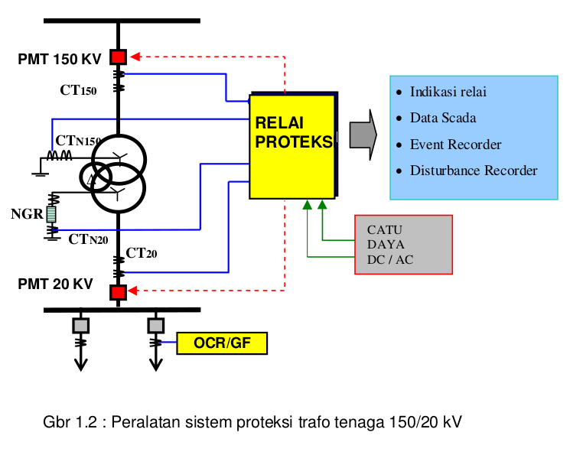
Relay Proteksi secara umum
Relay proteksi => alat untuk melindungi dan mengisolir peralatan listrik dari gangguan
prinsip :
sensitif
andal
selektif
cepat
Tujuan :
- mendeteksi keadaan abnormal
- memerintahkan trip PMT

Slide 5
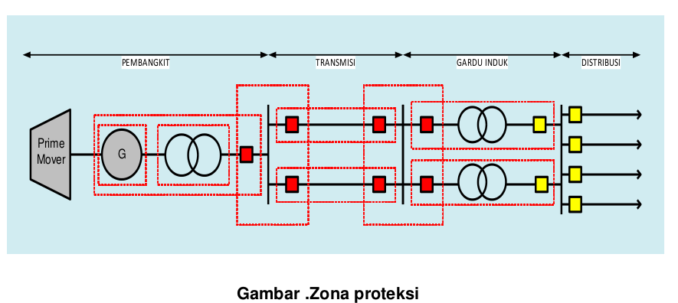
Pertimbangan pemilihan proteksi
- mengurangi kerusakan peralatan
- mengurangi gangguan meluas
- meminimalisir durasi gangguan
- meminimalisir bahaya pada manusia

Slide 6
PROTEKSI SISTIM TENAGA LISTRIK
Rangkaian Perangkat Proteksi
PMT
I Beban
CT
I Beban
Sumber
Beban
i
PT
-
RELAI
PROTEKSI
BATERE

Slide 7

PROTEKSI SISTIM TENAGA LISTRIK
Rangkaian Perangkat Proteksi
PMT
I Beban
CT
I Beban
Sumber
Beban
i
PT
-
RELAI
PROTEKSI
BATERE

Slide 8

PROTEKSI SISTIM TENAGA LISTRIK
Rangkaian Perangkat Proteksi
PMT
I Fault
CT
I Fault
Sumber
Beban
i
PT
-
RELAI
PROTEKSI
BATERE
Mengukur besaran Arus
Membandingkan arus gangguan dengan setting

Slide 9
PROTEKSI SISTIM TENAGA LISTRIK
Rangkaian Perangkat Proteksi
PMT
I Fault
CT
I Fault
Sumber
Beban
i
PT
-
RELAI
PROTEKSI
BATERE
Mengukur besaran Arus
Membandingkan dengan setting
Kalau hasil pengukuran > dari setting, kontak rele akan menutup, triping coil energized

Slide 10
PROTEKSI SISTIM TENAGA LISTRIK
Rangkaian Perangkat Proteksi
PMT
I Fault
CT
I Fault
Sumber
Beban
i
PT
-
RELAI
PROTEKSI
BATERE
Mengukur besaran Arus
Membandingkan dengan setting
Kalau hasil pengukuran > dari setting, kontak rele akan menutup, triping coil energized
Triping coil energized, PMT Open

Slide 11
PROTEKSI SISTIM TENAGA LISTRIK
Rangkaian Perangkat Proteksi
PMT
CT
Sumber
Beban
PT
-
RELAI
PROTEKSI
BATERE
Mengukur besaran Arus
Membandingkan dengan setting
Kalau hasil pengukuran > dari setting, kontak rele akan menutup
Kalau hasil pengukuran > dari setting, kontak rele akan menutup, triping coil energized
Triping coil energized, PMT Open
Sumber terpisah dengan tiyik gangguan

Slide 12
Persyaratan sistem proteksi
Sensitf => harus bisa mendeteksi sekecil apapun kondisi abnormal sistem di bawah nilai minimum gangguan
Andal => bekerja jika ada gangguan dan tidak bekerja jika tidak ada gangguan. Andal ada dua :
Dependability (keterpercayaan)
tidak gagal kerja jika ada gangguan
Security (keterjaminan)
Tidak mengalami kesalahan kerja pada kondisi yang ditentukan
Cepat => kecepatan pemutusan gangguan untuk memisahkan sumber gangguan dari peralatan yang dilindungi
Selektif => relay proteksi hanya melindungi zona yang diproteksi dari gangguan saja.

Slide 13
Istilah istilah dalam sistem proteksi
main protection
backup protection
fault clearning time
relay operating time
autoreclose
deadtime
delay time
reclaim time
circuit breaker failure
switch on to fault
auxiliary relay

Slide 14
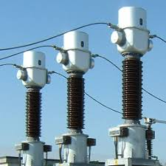
Current Transformator
- sensor (metering) arus
- transducer arus

Slide 15
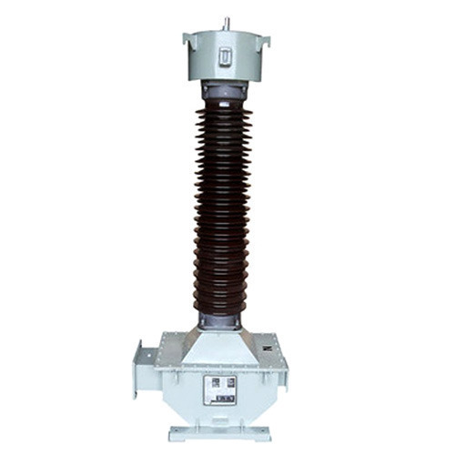
Potential Transformator
- sensor (metering) tegangan
- transducer tegangan

Slide 16
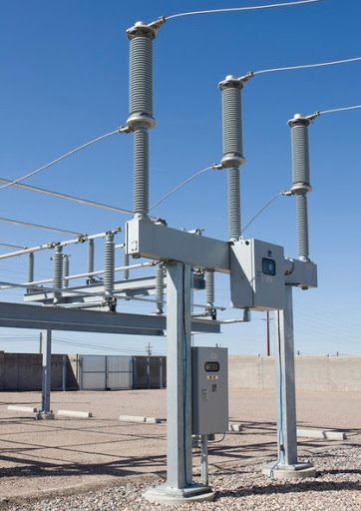
High Voltage Circuit Breaker (PMT)
- Actuator / driver

Slide 17
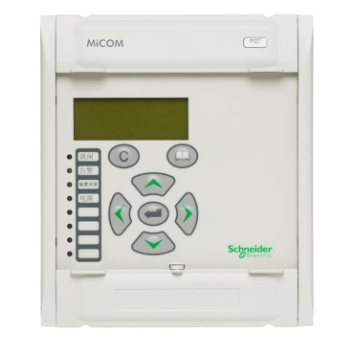
Relay proteksi
dilengkapi dengan :
- Microprocessor
- pin analog input
- pin digital IO
- ADC
Relay Numerik

Slide 18
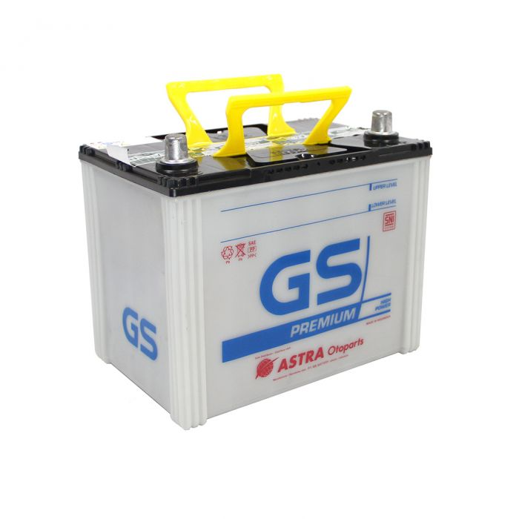
Sumber DC
sumber DC => 24-240 VDC

Slide 19
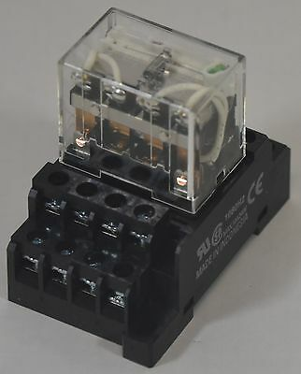
Contactor Relay / Auxiliary Relay
- Bisa digunakan untuk mengontak/mengontrol trip PMT, indikasi dan lain sebagainya.

Slide 20
Proteksi bay PHT

Slide 21
Prinsip kerja rele jarak
rele jarak bekerja dengan membandingkan impedansi gangguan yang terukur dengan impedansi setting
if Zf < Zs : trip()
if Zf > Zs : not trip()
di mana :
Zf = impedansi gangguan
Zs = impedansi setting
Zf = V_read / I_read
time delay :
Zone 1 = 0 s
Zone 2 = 400 ms
zone 3 = 1600 ms

Slide 22
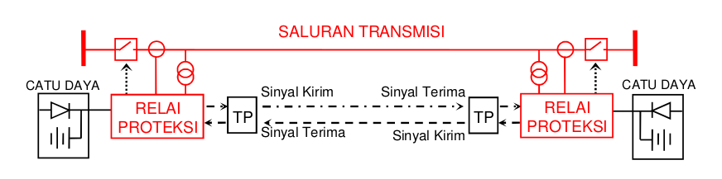
Prinsip kerja rele jarak
Rele jarak => proteksi pelindung penghantar SUTT
Teleproteksi => mengirim dan menerima sinyal dari distance relai GI lawan untuk perintah trip seketika

Slide 23
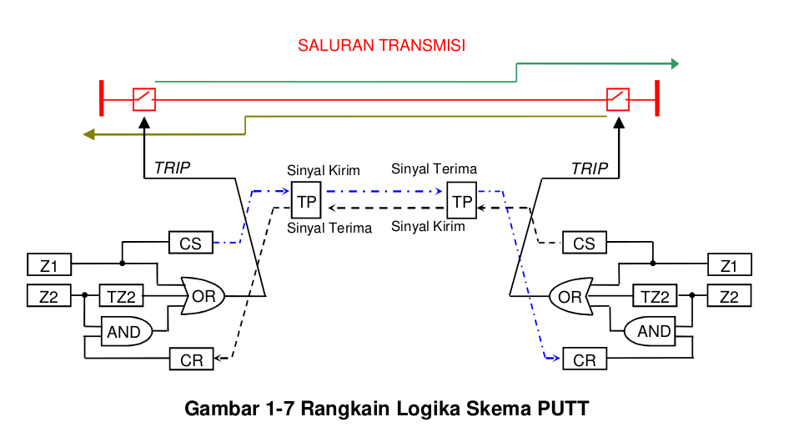
Pola teleproteksi
Pola teleproteksi pada proteksi PHT ada 2 :
a) Permissive underreach transfer trip

Slide 24
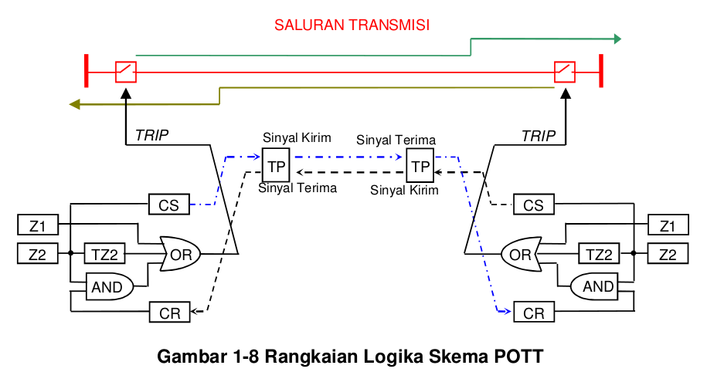
Pola teleproteksi
b) Permissive overreach transfer trip

Slide 25
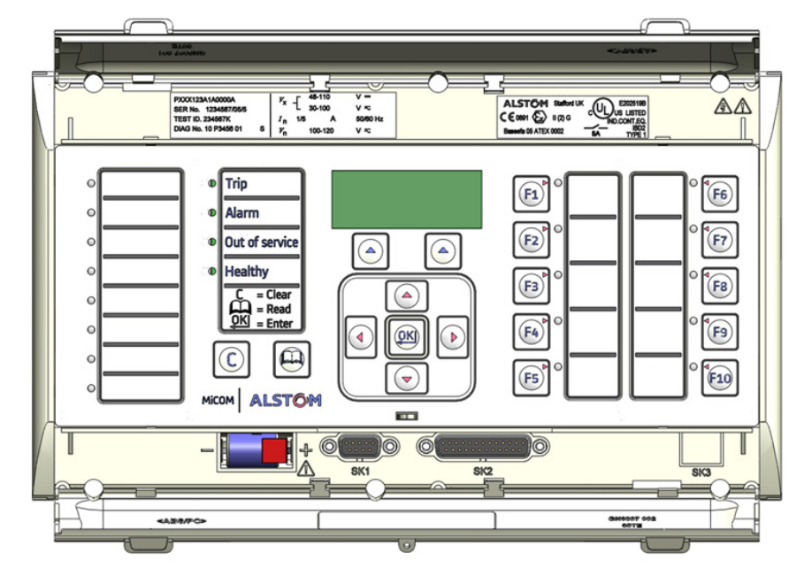
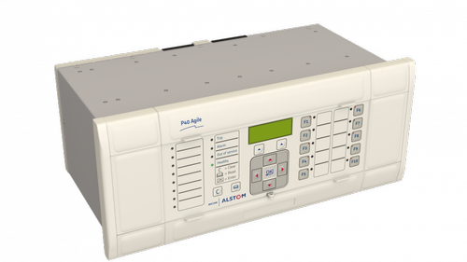
Contoh Relay distance / jarak
Alstom Micom P443 Agile

Slide 26
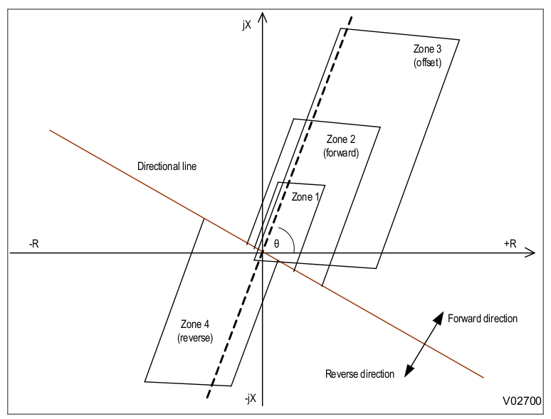
Karakteristik (Quadliratela)

Slide 27
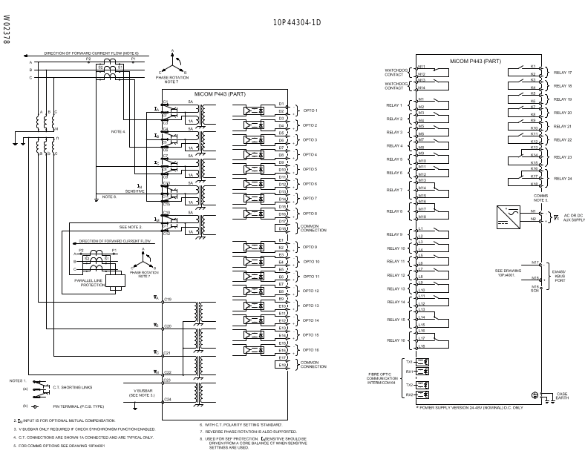
Wiring Diagram

Slide 28
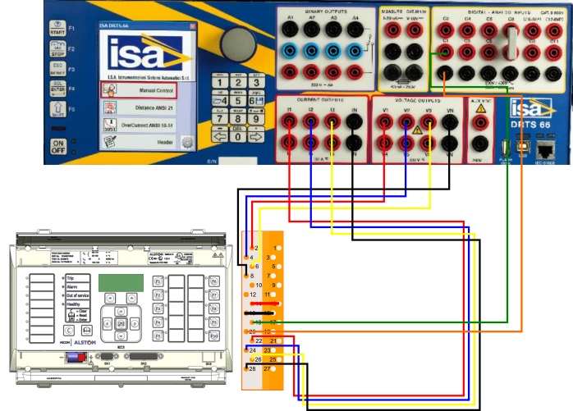
Wiring Saat Pengujian

Slide 29
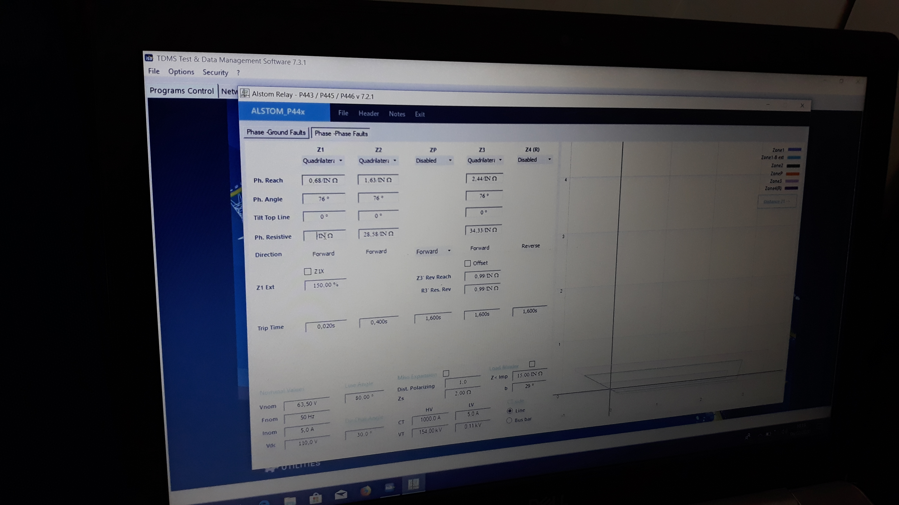
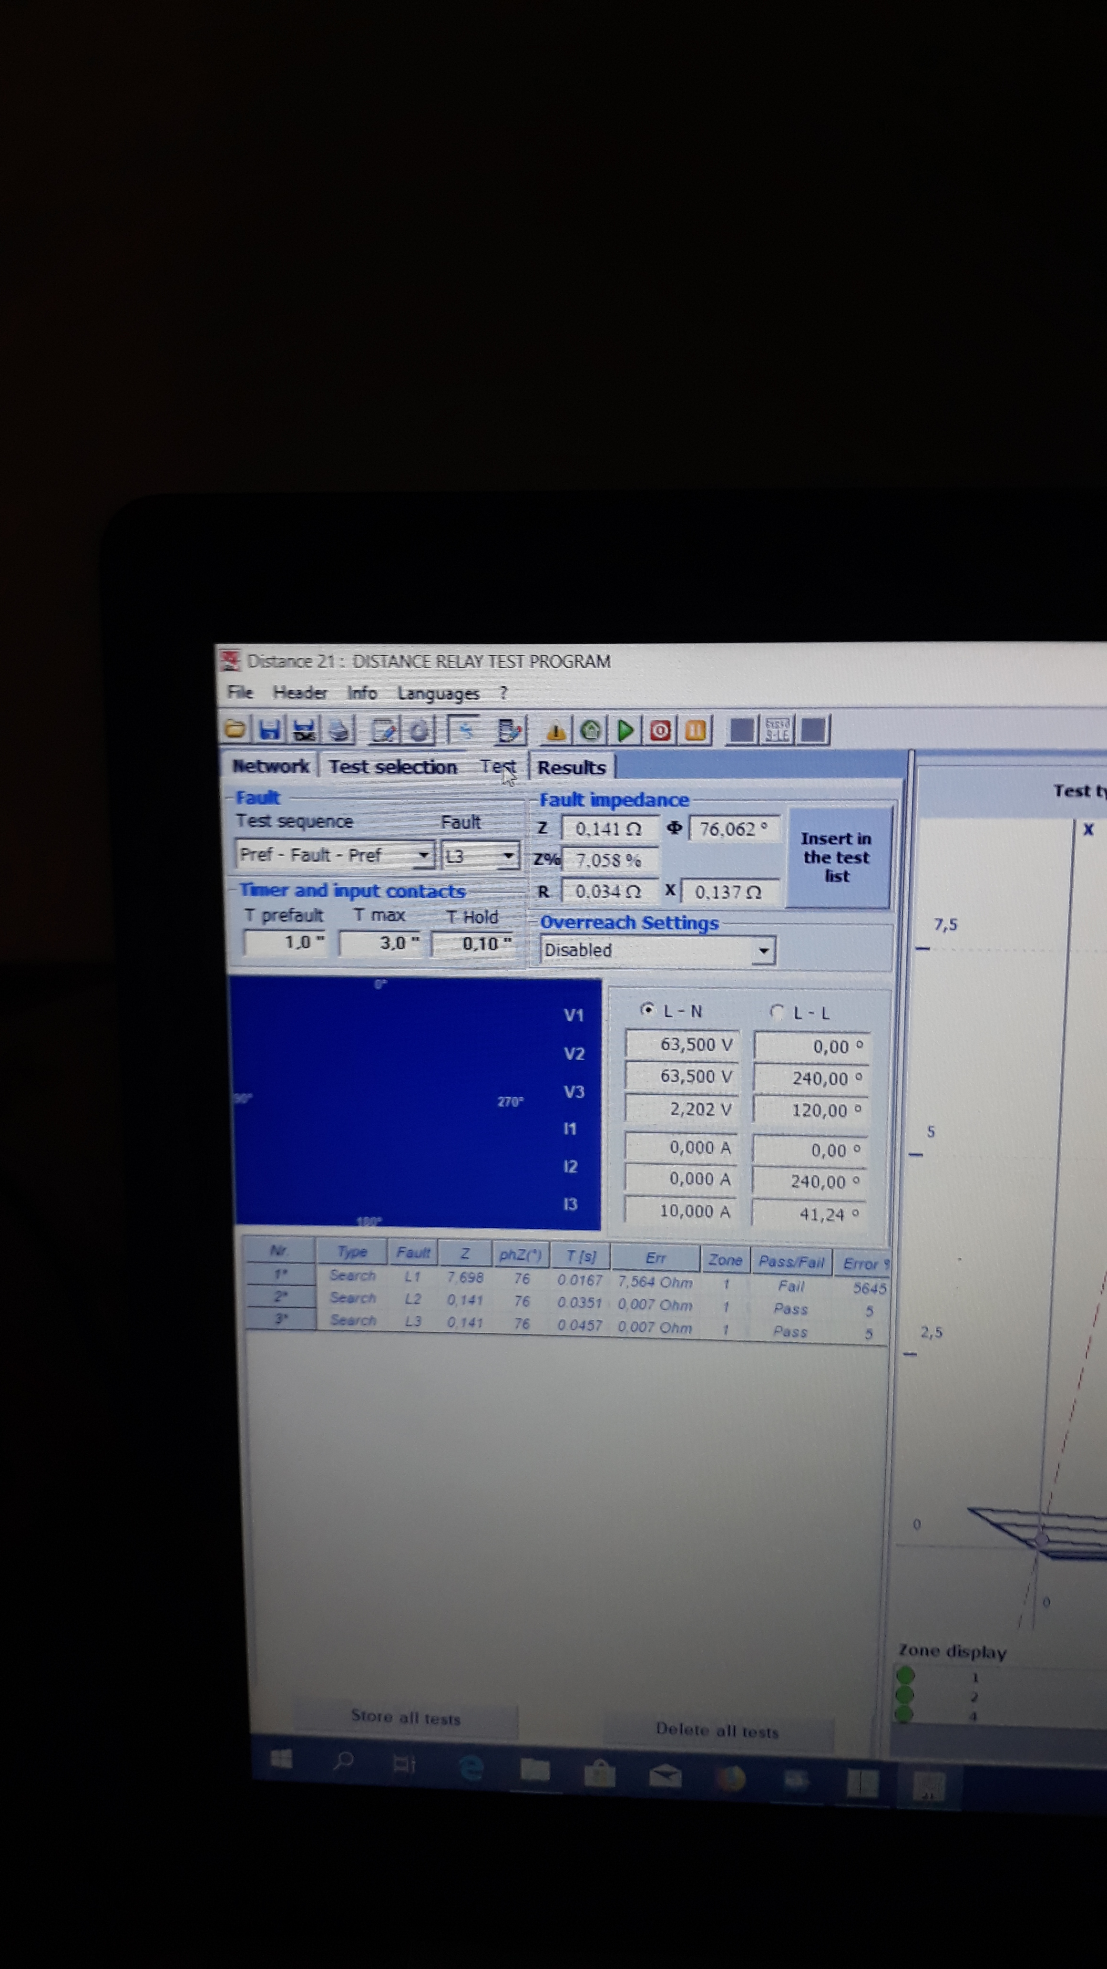
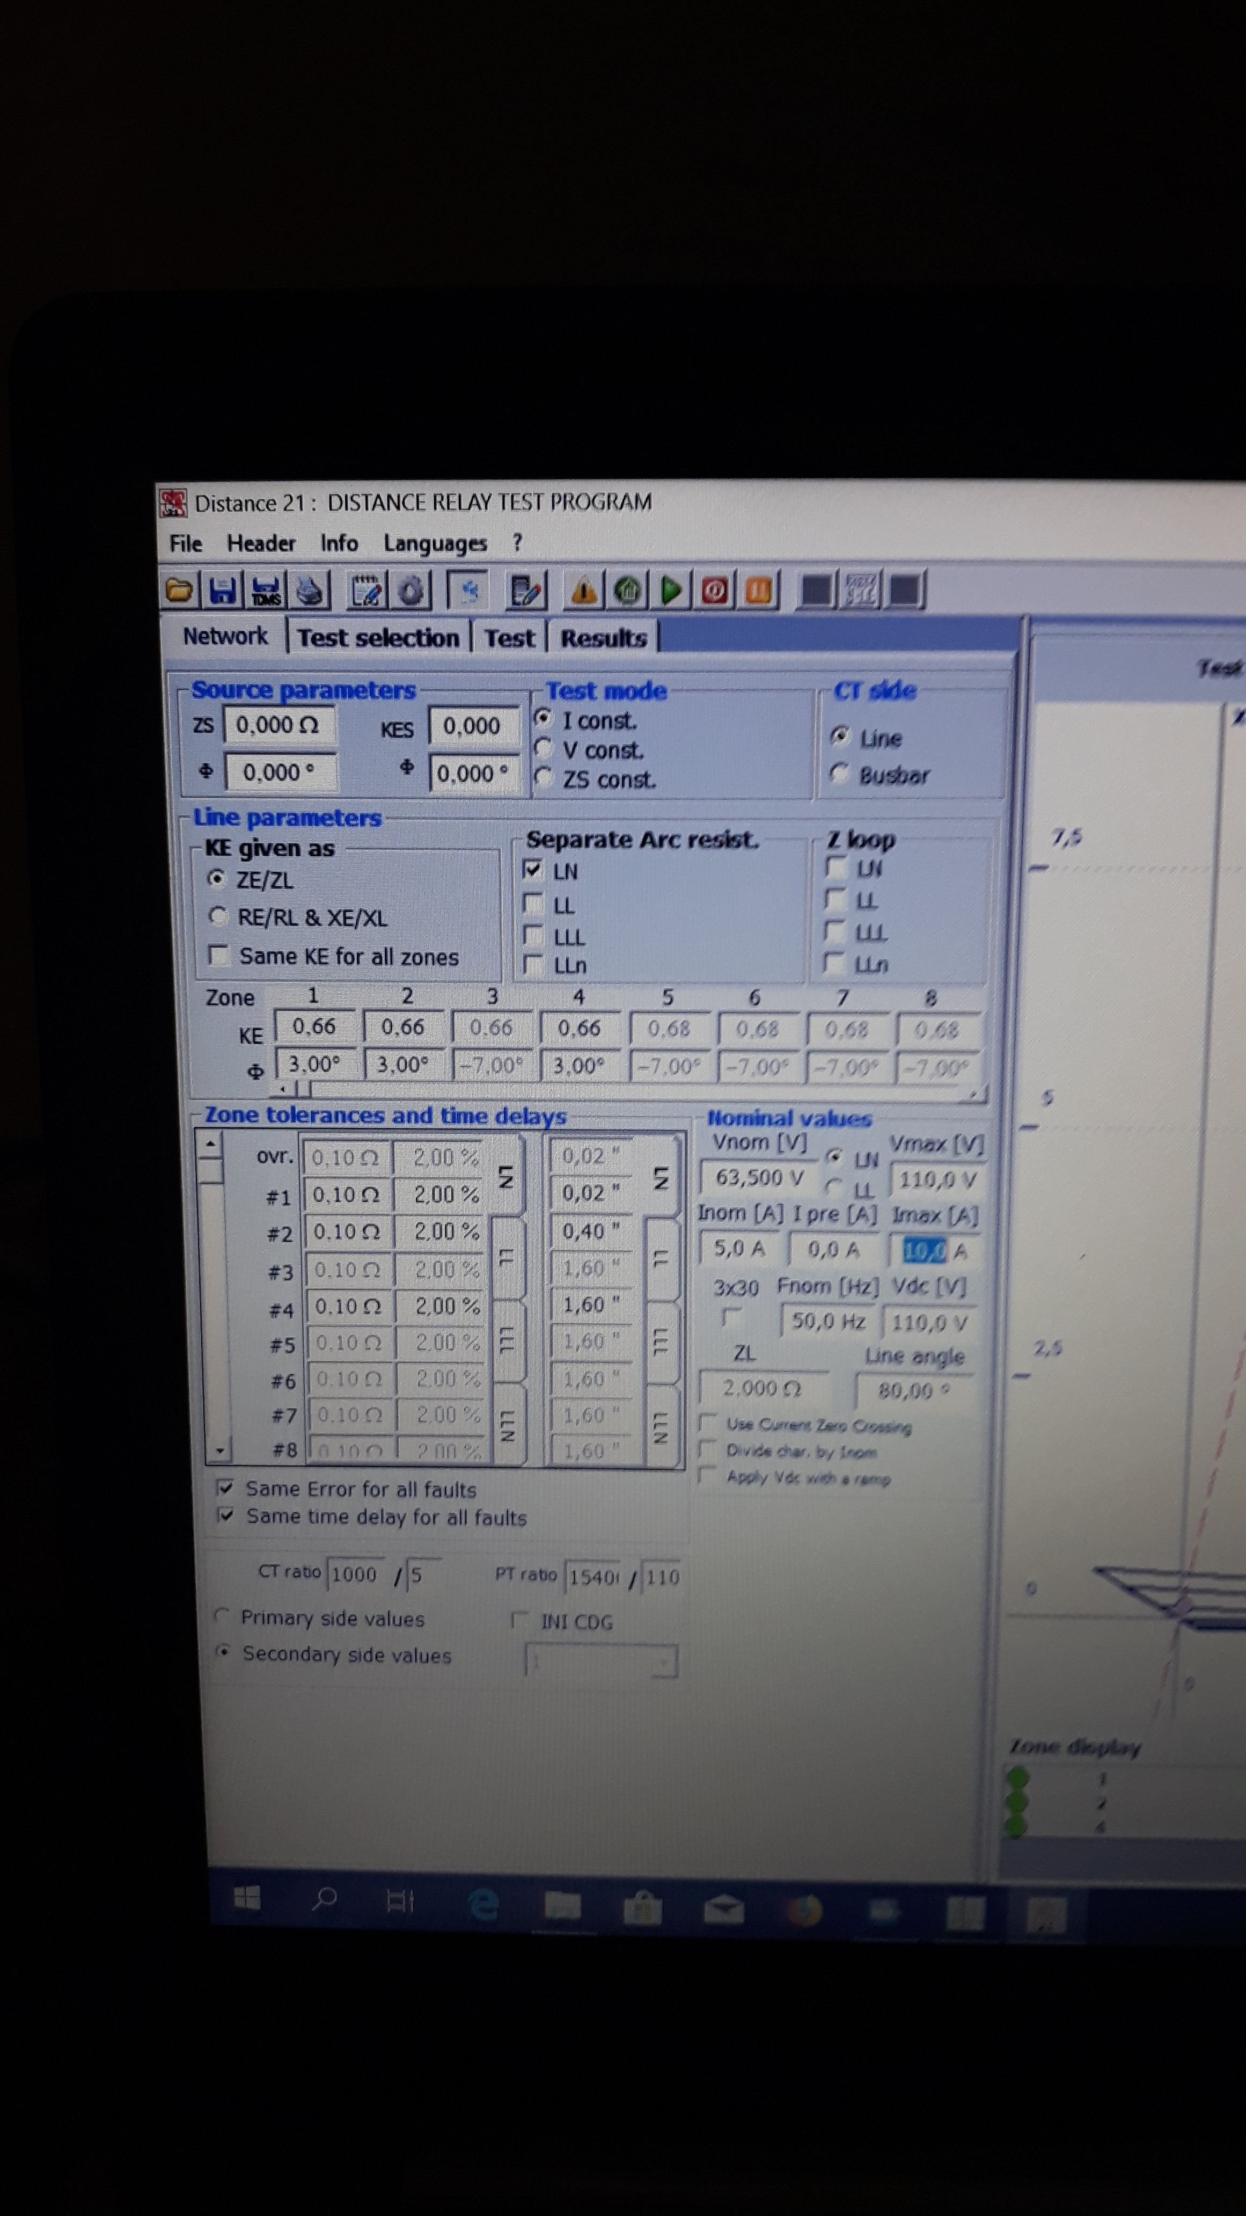
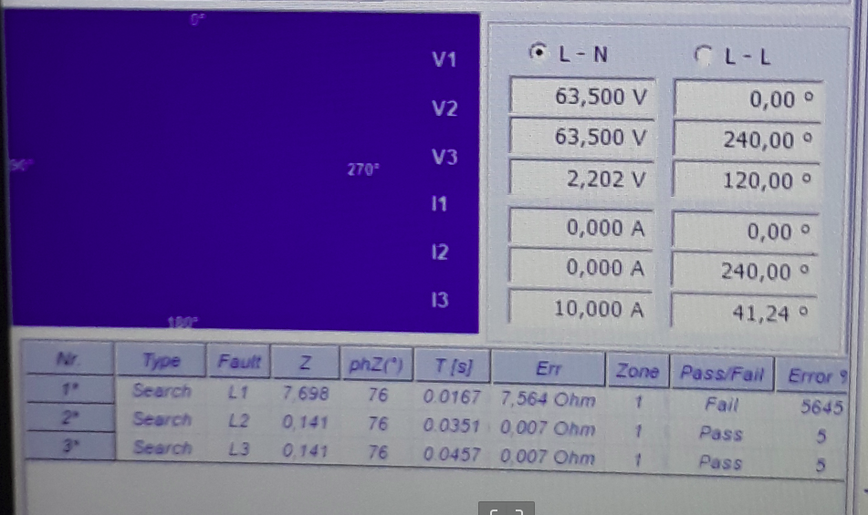
Software

Slide 30
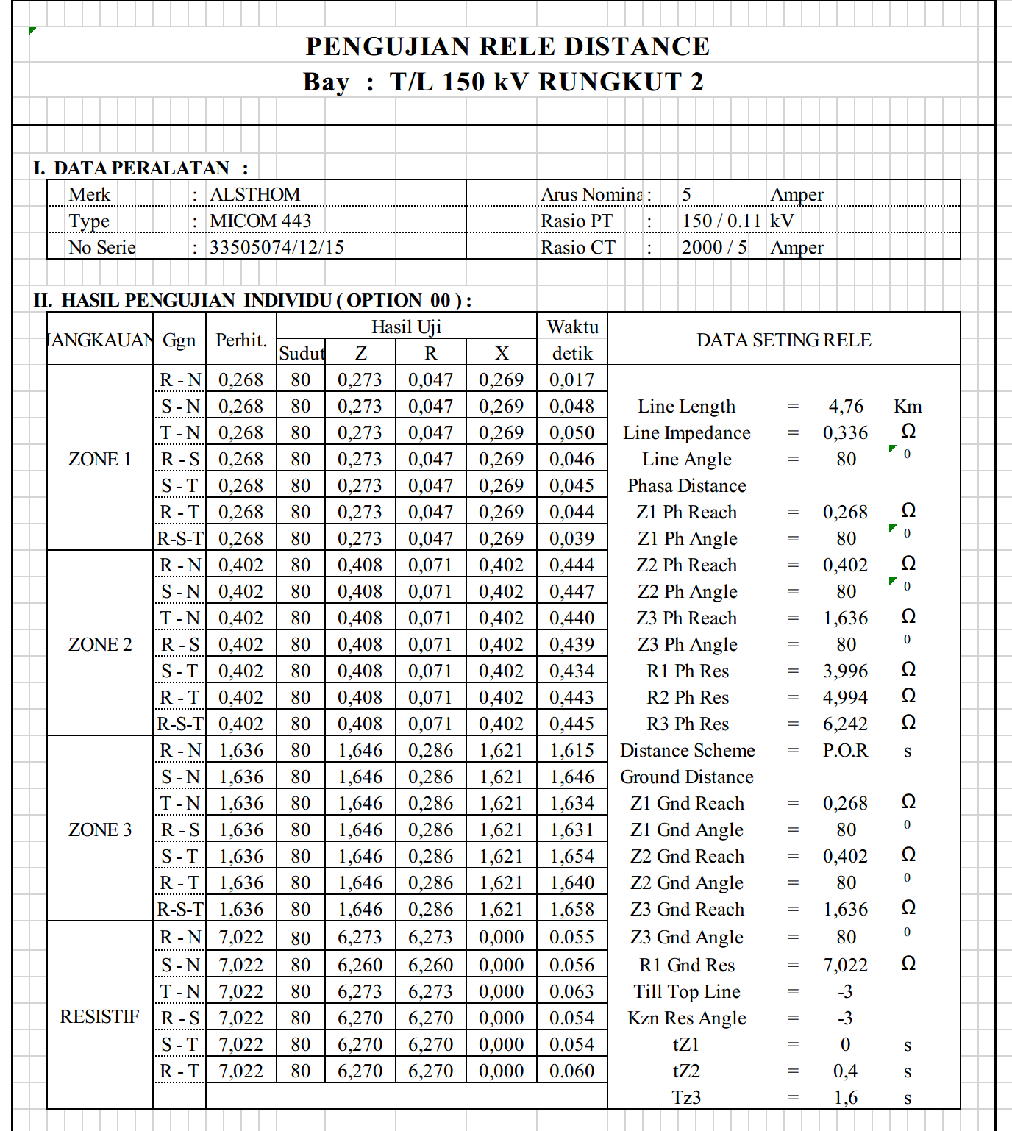

Slide 31
Proteksi Trafo

Slide 32
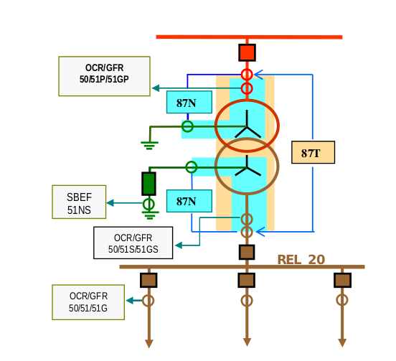
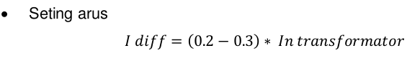
Proteksi Transformator
50 => OCR
51G => GFR
51NS => SBEF
87T => Trafo
87N => REF
21L => Distance

Slide 33
Relay Differential Transformator
DIFFERENTIAL TRANSFORMER
150 KV
150 / 20
30 MVA
22 KV
CT
115 / 1A
115 A
866 A
CT
866 / 1A
M
M
1 A
1 A
1 A
1 A
1 A
Differential relay
1 A
1 A
Beban Normal

Slide 34
Relay Differential Transformator
DIFFERENTIAL TRANSFORMER
150 KV
150 / 20
30 MVA
22 KV
CT
115 / 1A
1150 A
8660 A
CT
866 / 1A
M
M
8660 A
10 A
10 A
10 A
10 A
10 A
Differential relay
10 A
10 A
Gangguan Luar

Slide 35
Relay Differential Transformator
DIFFERENTIAL TRANSFORMER
150 KV
150 / 20
30 MVA
22 KV
CT
115 / 1A
1150 A
8660 A
CT
866 / 1A
M
M
8660 A
10 A
10 A
0 A
10 A
0 A
10 A
Differential relay
10 A
10 A
0 A
Gangguan Dalam

Slide 36

Restricted Earth Fault
Restricted Earth Fault
Bekerja berdasarkan Perbedaan Arus CT teg Primer dan CT Netral
IR
M
IR
IS
IS
IT
M
IT
IR+IS+IT
Ir
Is
It
M
Ir + Is + It
Ir + Is + It
R E F
Beban Normal

Slide 37
Restricted Earth Fault
Restricted Earth Fault
Bekerja berdasarkan Perbedaan Arus CT teg Primer dan CT Netral
IR+IF
M
IR
IF
IS
IS
IT
M
IT
IR+IF+IS+IT
Ir+If
Is
It
M
Ir+If + Is + It
Ir +If+ Is + It
R E F
Gangguan Luar

Slide 38
Restricted Earth Fault
Restricted Earth Fault
Bekerja berdasarkan Perbedaan Arus CT teg Primer dan CT Netral
IR+IF
M
IR
IF
IS
IS
IT
M
IT
IR+IF+IS+IT
Ir
Is
It
M
Ir+If + Is + It
Ir + Is + It
If
R E F
Gangguan Dalam

Slide 39
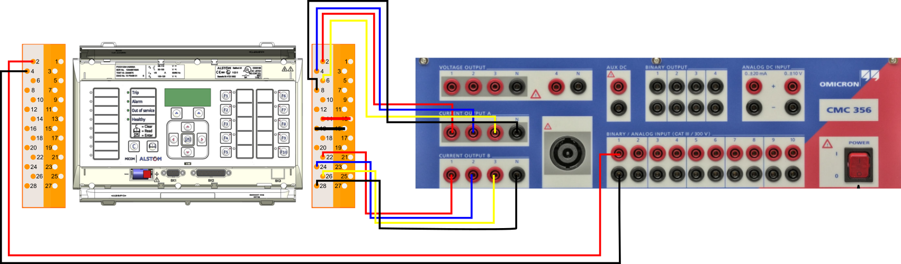
Prosedur pengujian rele diferential trafo dan REF
Omicron 356
Wiring test block

Slide 40
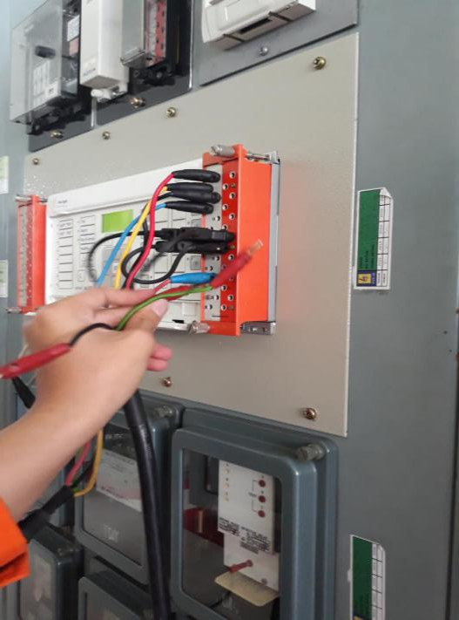
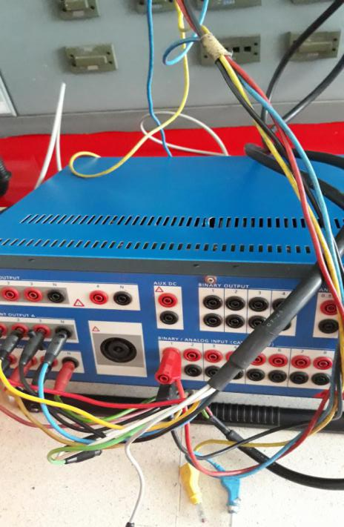
Prosedur pengujian rele diferential trafo dan REF

Slide 41
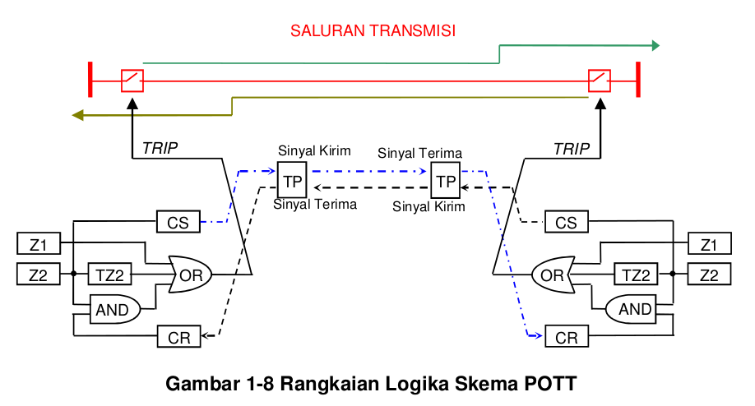
Pola teleproteksi
C) Blocking Scheme

Slide 42
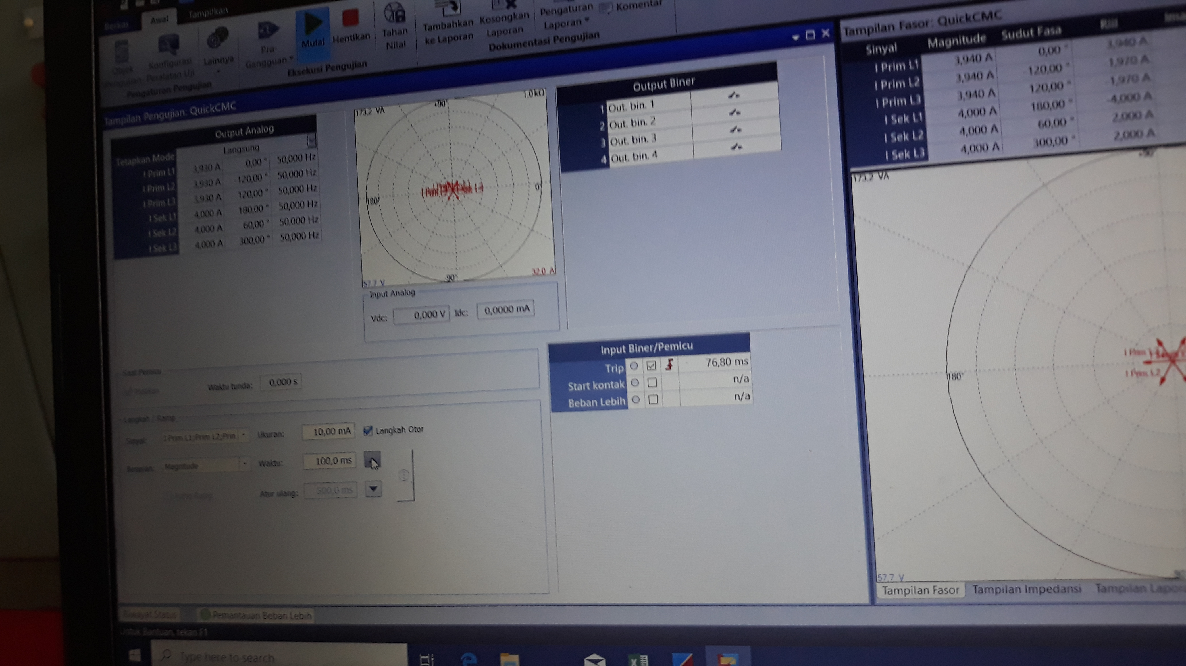
Prosedur pengujian rele diferential trafo dan REF

Slide 43
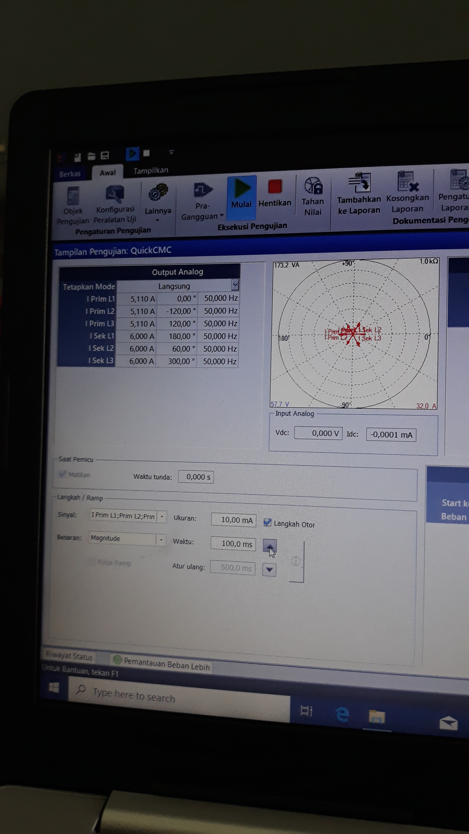
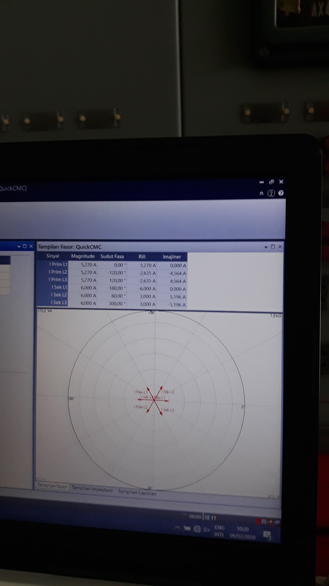
Prosedur pengujian rele diferential trafo dan REF

Slide 44
Pengecekan kesiapan proteksi internal trafo
Adapun object pengecekannya berupa :
1.Terminal positif dan negatif
2.Oil termperatur alarm
3.Oil temperatur trip
4.Winding HV temperatur alarm
5.Winding HV temperatur trip
6.Bucholtz MT Alarm
7.Bucholtz MT trip
8.Bucholtz OLTC alarm
9.Pressure relief MT
10.Oil level min MT
11.Oil level min OLTC
Pengukuran insulasi
Megger

Slide 45
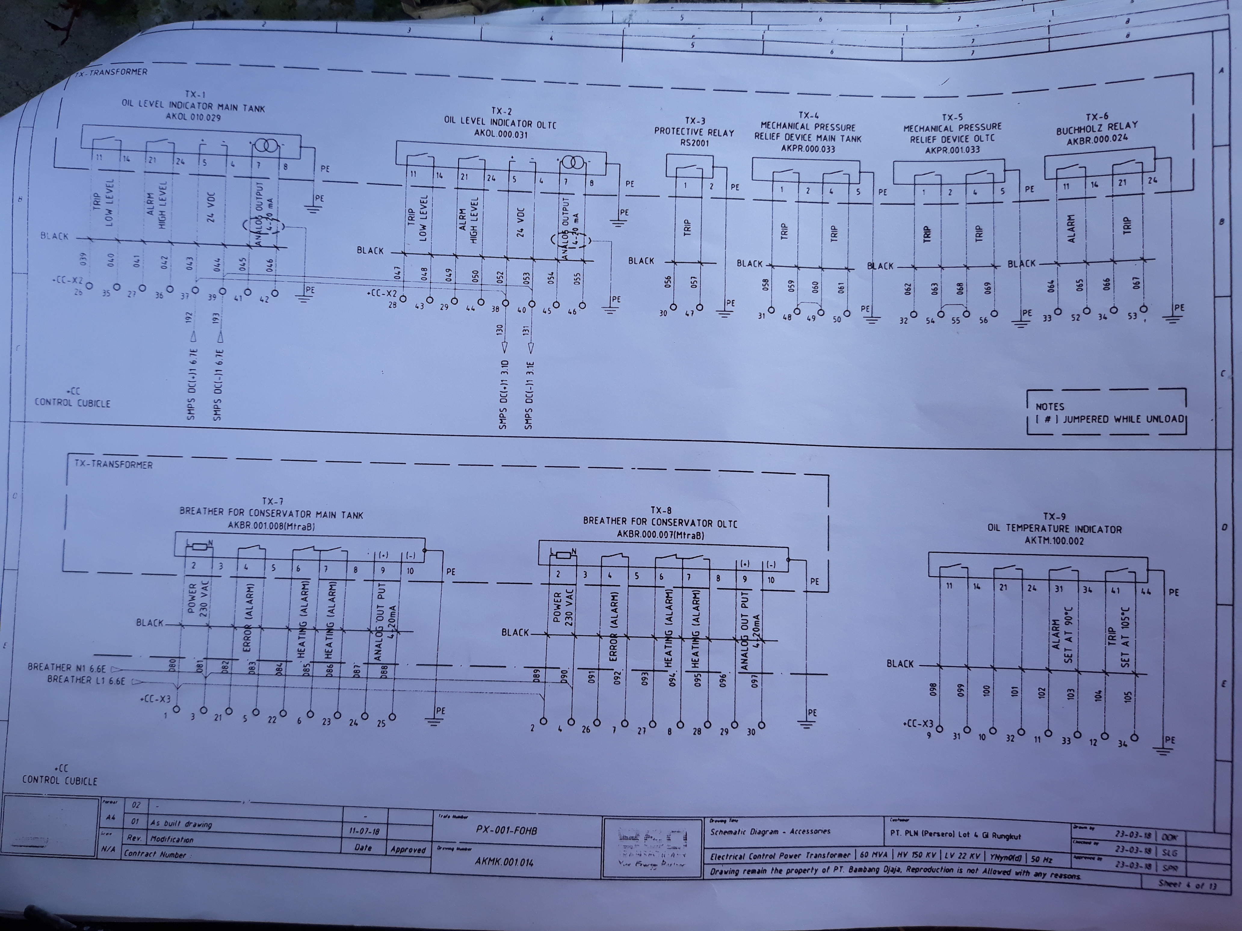
Melihat wiring diagram MK Trafo

Slide 46
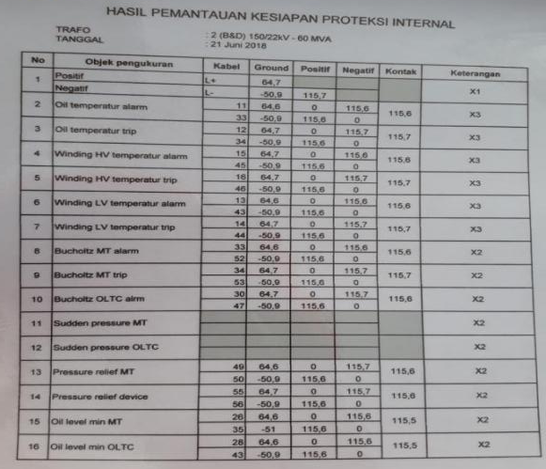
Melihat Sheet MK Trafo

Slide 47
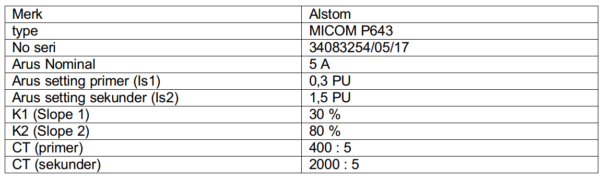
Pengaturan (Setting) Relay
I1 (A) | 0,87 | 1,23 | 1,6 | 1,96 | 2,33 | 3,07 | 3,48 | 3,97 | 6,68 | 8,39
I2 (A) | 0 | 0,5 | 1 | 1,5 | 2 | 3 | 3,5 | 4 | 6 | 7
Idiff (PU) | 0,301 | 0,299 | 0,300 | 0,298 | 0,299 | 0,301 | 0,316 | 0,359 | 0,790 | 1,128
Ires (PU) | 0,151 | 0,277 | 0,404 | 0,530 | 0,658 | 0,913 | 1,047 | 1,196 | 1,919 | 2,342
slope (%) |  | -1,835 | 0,905 | -1,835 | 0,905 | 0,905 | 11,159 | 28,794 | 59,537 | 79,945

Slide 48
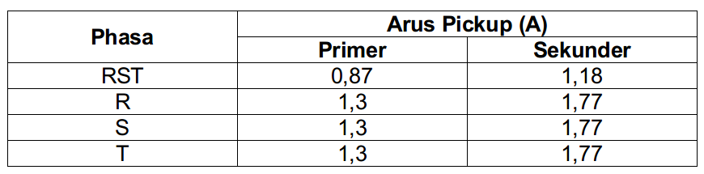
Hasil Pengujian Arus Pickup dan Dropoff OCR
I1 (A) | 0,87 | 1,23 | 1,6 | 1,96 | 2,33 | 3,07 | 3,48 | 3,97 | 6,68 | 8,39
I2 (A) | 0 | 0,5 | 1 | 1,5 | 2 | 3 | 3,5 | 4 | 6 | 7
Idiff (PU) | 0,301 | 0,299 | 0,300 | 0,298 | 0,299 | 0,301 | 0,316 | 0,359 | 0,790 | 1,128
Ires (PU) | 0,151 | 0,277 | 0,404 | 0,530 | 0,658 | 0,913 | 1,047 | 1,196 | 1,919 | 2,342
slope (%) |  | -1,835 | 0,905 | -1,835 | 0,905 | 0,905 | 11,159 | 28,794 | 59,537 | 79,945

Slide 49
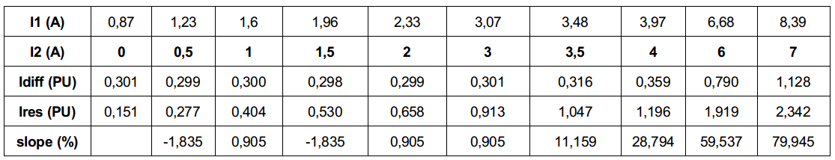
Hasil Pengujian Karakteristik Relay
I1 (A) | 0,87 | 1,23 | 1,6 | 1,96 | 2,33 | 3,07 | 3,48 | 3,97 | 6,68 | 8,39
I2 (A) | 0 | 0,5 | 1 | 1,5 | 2 | 3 | 3,5 | 4 | 6 | 7
Idiff (PU) | 0,301 | 0,299 | 0,300 | 0,298 | 0,299 | 0,301 | 0,316 | 0,359 | 0,790 | 1,128
Ires (PU) | 0,151 | 0,277 | 0,404 | 0,530 | 0,658 | 0,913 | 1,047 | 1,196 | 1,919 | 2,342
slope (%) |  | -1,835 | 0,905 | -1,835 | 0,905 | 0,905 | 11,159 | 28,794 | 59,537 | 79,945

Slide 50
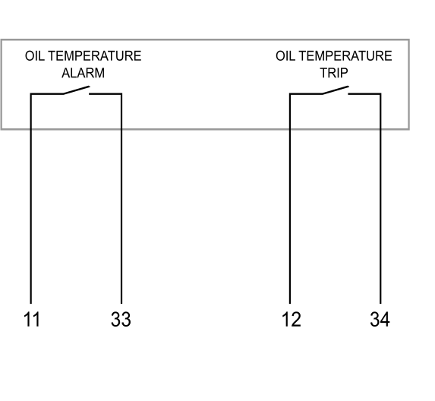
Modifikasi Rangkaian Trip pada MK Internal Trafo

Slide 51
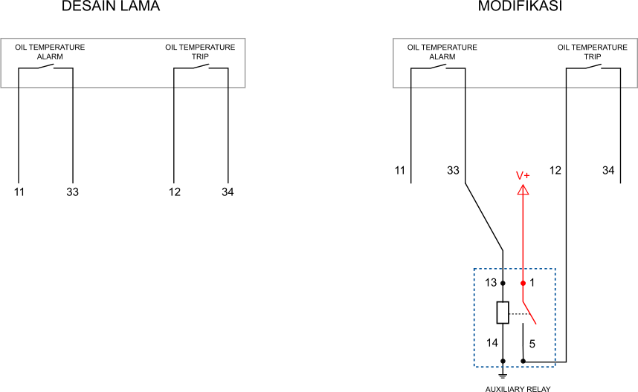
Modifikasi Rangkaian Trip pada MK Internal Trafo

Slide 52
Relay OCR

Slide 53
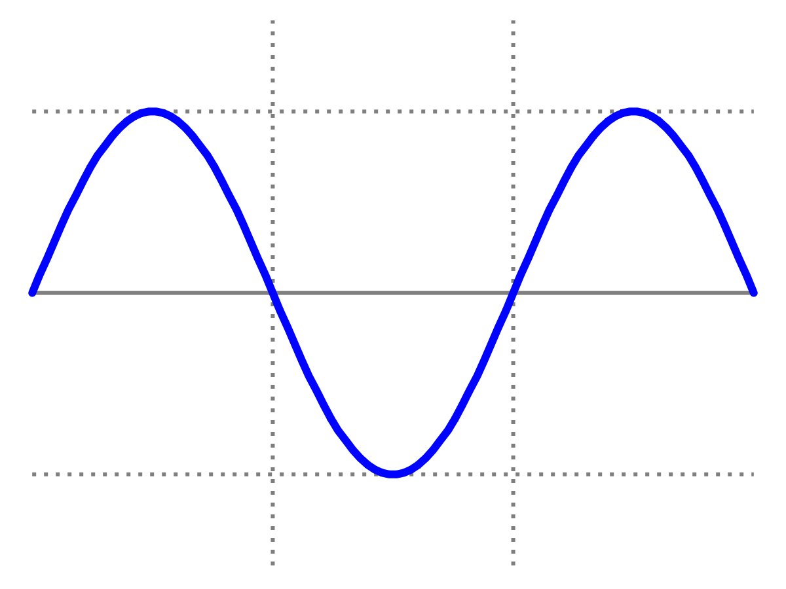
prinsip
“Bekerja dengan prinsip sensing arus”
input ==> arus analog CT
Isensing > Iset =>
TRIP
Isensing < Iset =>
NORMAL

Slide 54
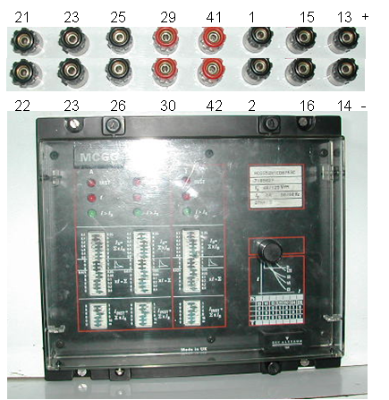
Wiring
PENGAWATAN PENGUJIAN RELAI ARUS LEBIH

Slide 55
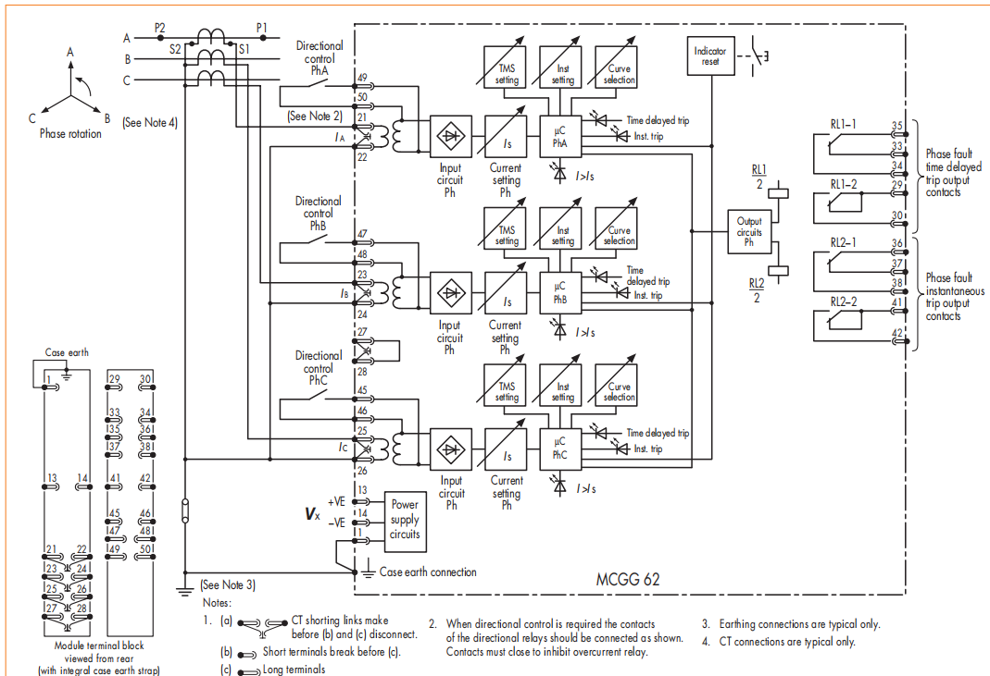
Catatan kecilku

Slide 56
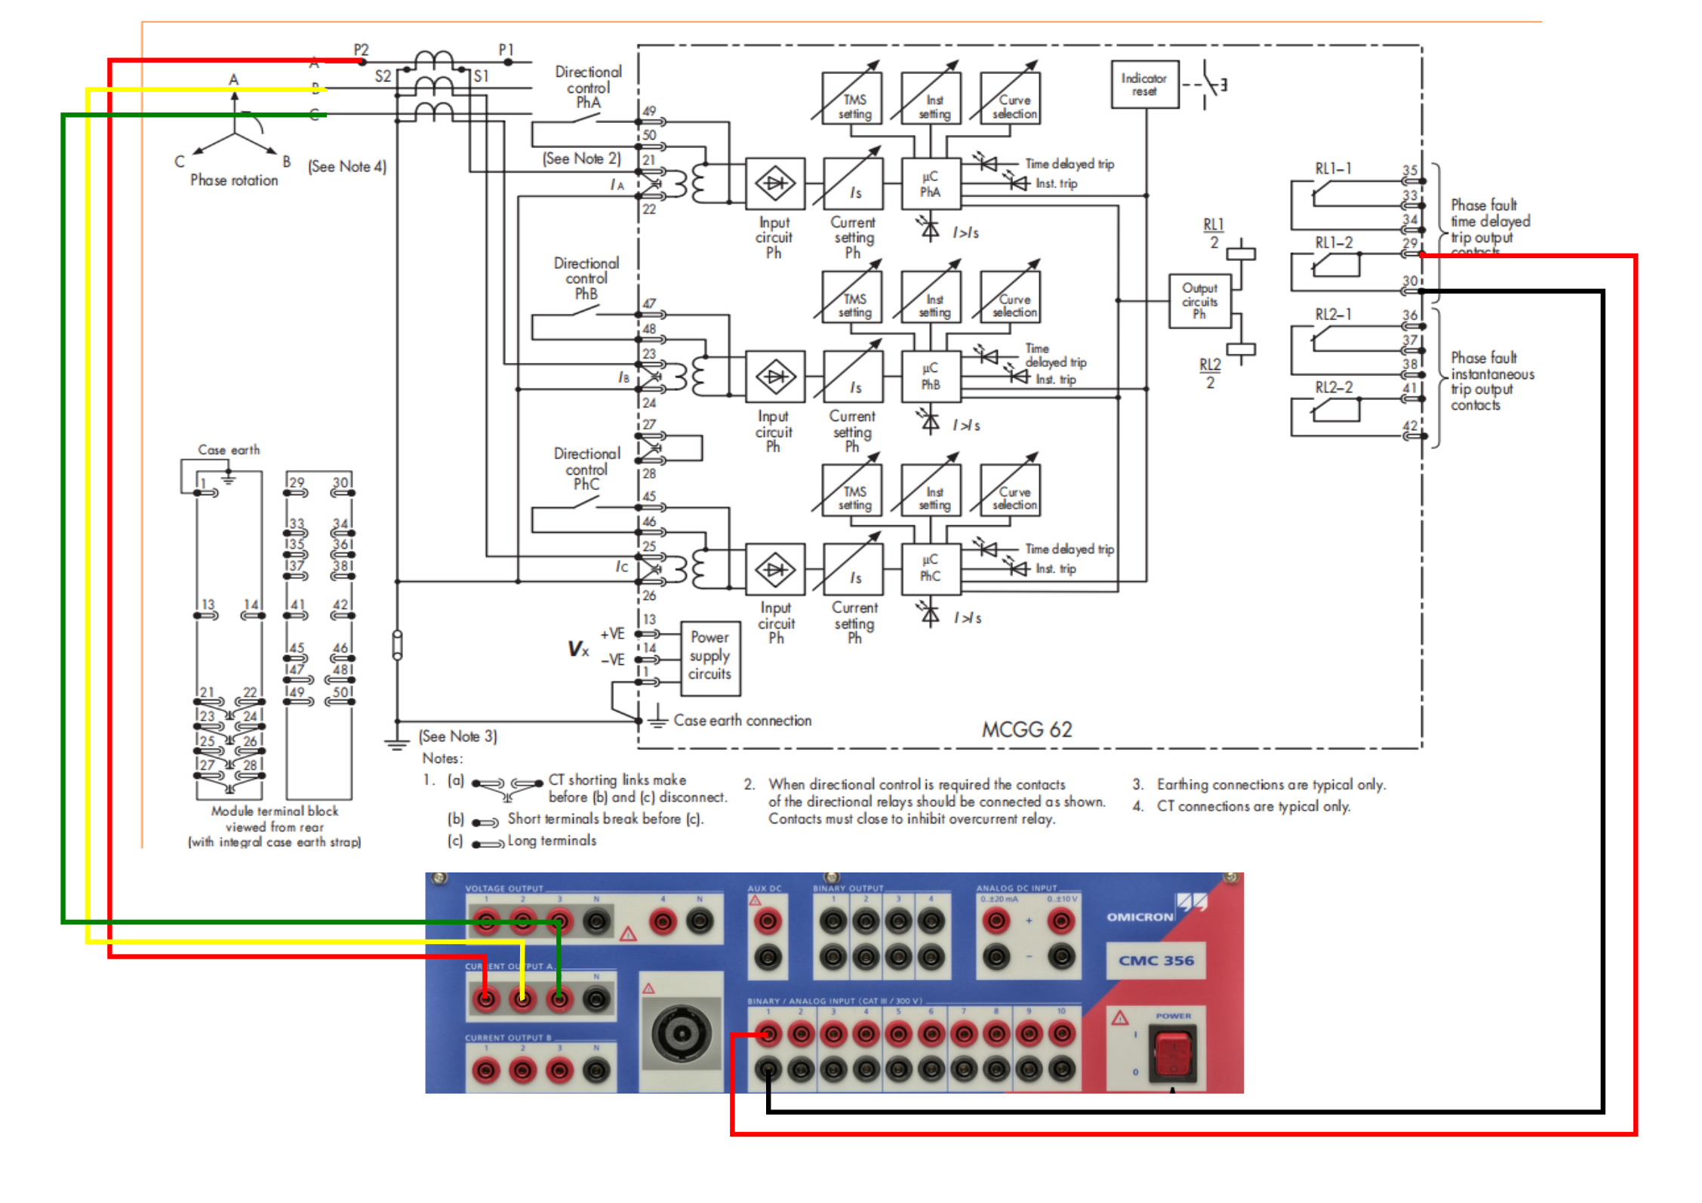
OCR Analog

Slide 57
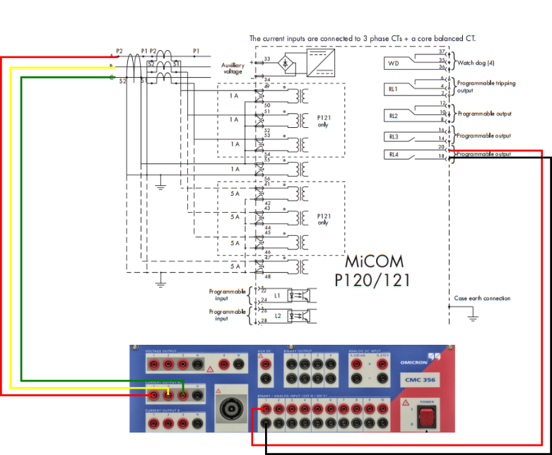
OCR Digital

Slide 58
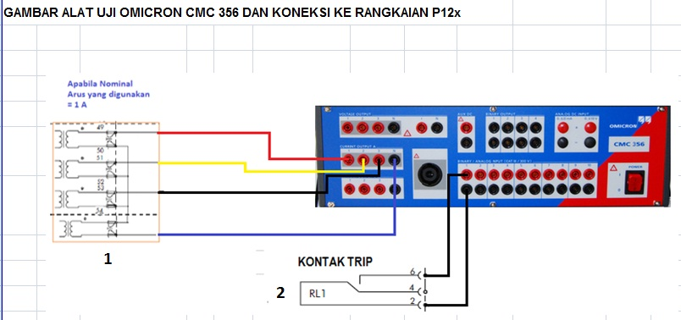

Slide 59
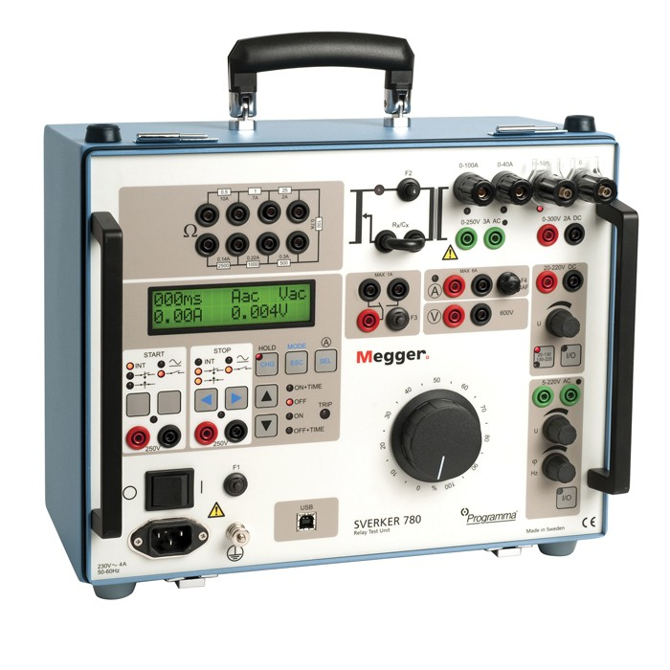
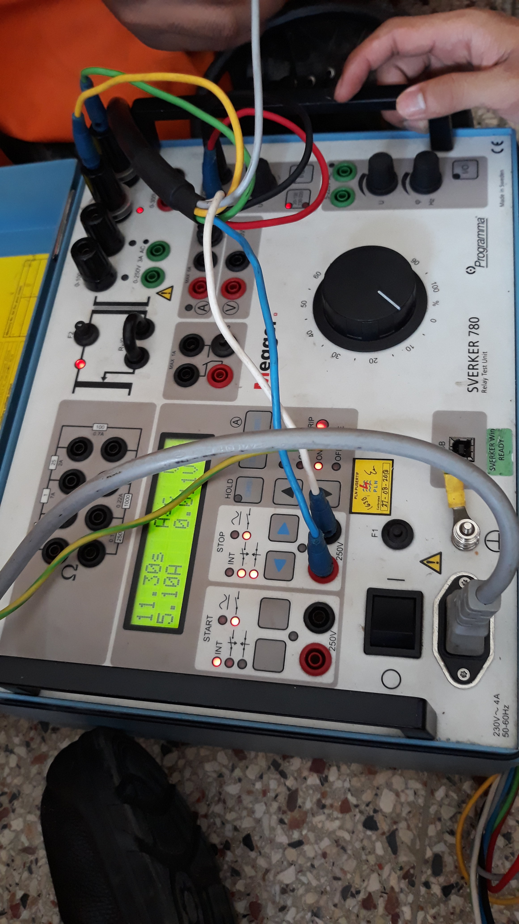

Slide 60
PENGAWATAN PENGUJIAN RELAI ARUS LEBIH

Slide 61
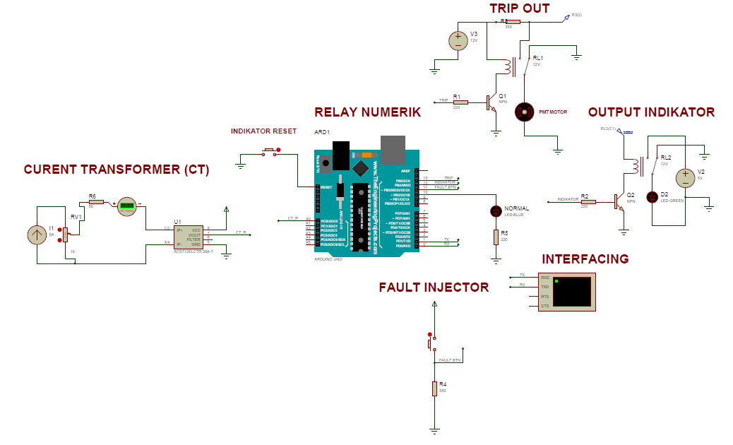
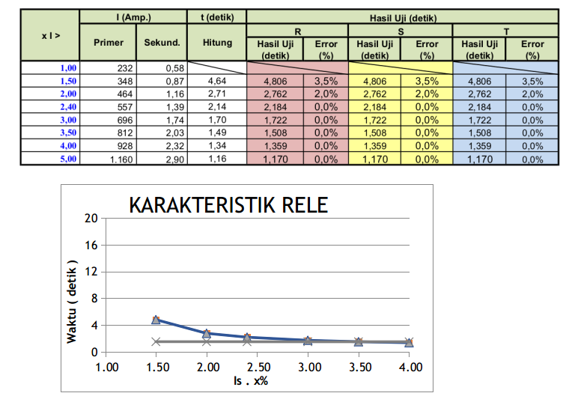
Simulasi Relay Proteksi

Slide 62
Hasil Pengujian 50P

Slide 63
TERIMAKASIH

Slide 64
Pola teleproteksi
C) Blocking Scheme

Slide 65
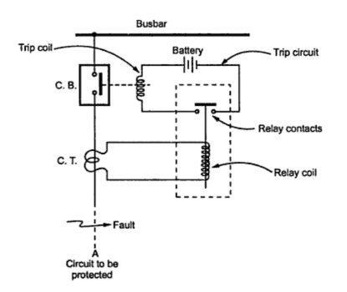
Tripping Coil

Slide 66
Istilah istilah dalam sistem proteksi 1
main protection => proteksi tanpa waktu tunda
backup protection => proteksi dengan waktu tunda
fault clearning time => adalah waktu sejak gangguan muncul sampai dengan gangguan dibebaskan dari sistem
relay operating time => waktu sejak gangguan muncul sampai dengan kontaktor keluaran relai terhubung
autoreclose => penutupan PMT kembali secara automatis setelah PMT terbuka (trip) jika mendeteksi gangguan temporer (sebagian besar sering terjadi) yang bekerja pada proteksi utama penghantar
delay time => waktu sejak relai merasakan gangguan sampai dengan kontak output relay bekerja
deadtime = > interval waktu antara saat AR diinisialisasi oleh relai sampai autoreclose memberi perintah menutup PMT

Slide 67
Istilah istilah dalam sistem proteksi 2
gangguan permanent => Gangguan yang tidak bisa hilang dengan sendirinya dari sistem tanpa adanya tindakan/perbaikan pada titik yang terganggu
gangguan temporer => Gangguan yang hilang dengan sendirinya dari sistem seiring dengan membukanya PMT
reclaim time => interval waktu saat autoreclose memberikan perintah menutup PMT sampai rele autoreclose siap untuk merespon gangguan berikutnya (setelah PMT berhasil ditutup)
circuit breaker failure => kegagalan membuka PMT setelah PMT mendapatkan perintah trip dari rele proteksi utama
switch on to fault => fitur distance yg memungkinkan rele bekerja seketika karena mendeteksi arus gangguan yang besar sekali pada saat PMT dimasukan
auxiliary relay => Kontaktor yang digunakan untuk fungsi control, alarm dan indikasi yang menerima perintah dari relai

